Slide 1


Slide 2
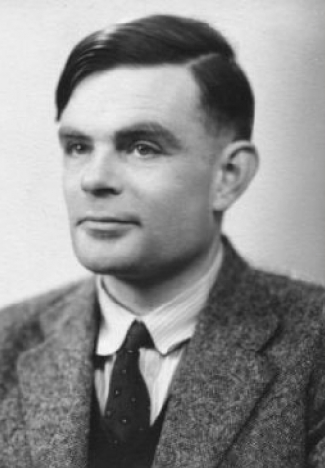
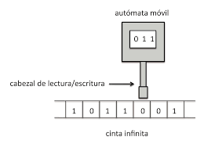
MÁQUINA DE TURING
UNIDAD 1

Slide 3
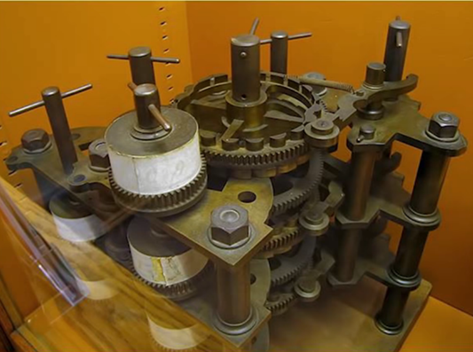
Un poco de historia…..
1812 Charles Babage – Máquina diferencial
Máquina calculadora de tablas matemáticas. La diseñó pero la construyó parcialmente
Cálculo de funciones polinómicas que aproximan a senos, cosenos, logaritmos, etc.

Slide 4
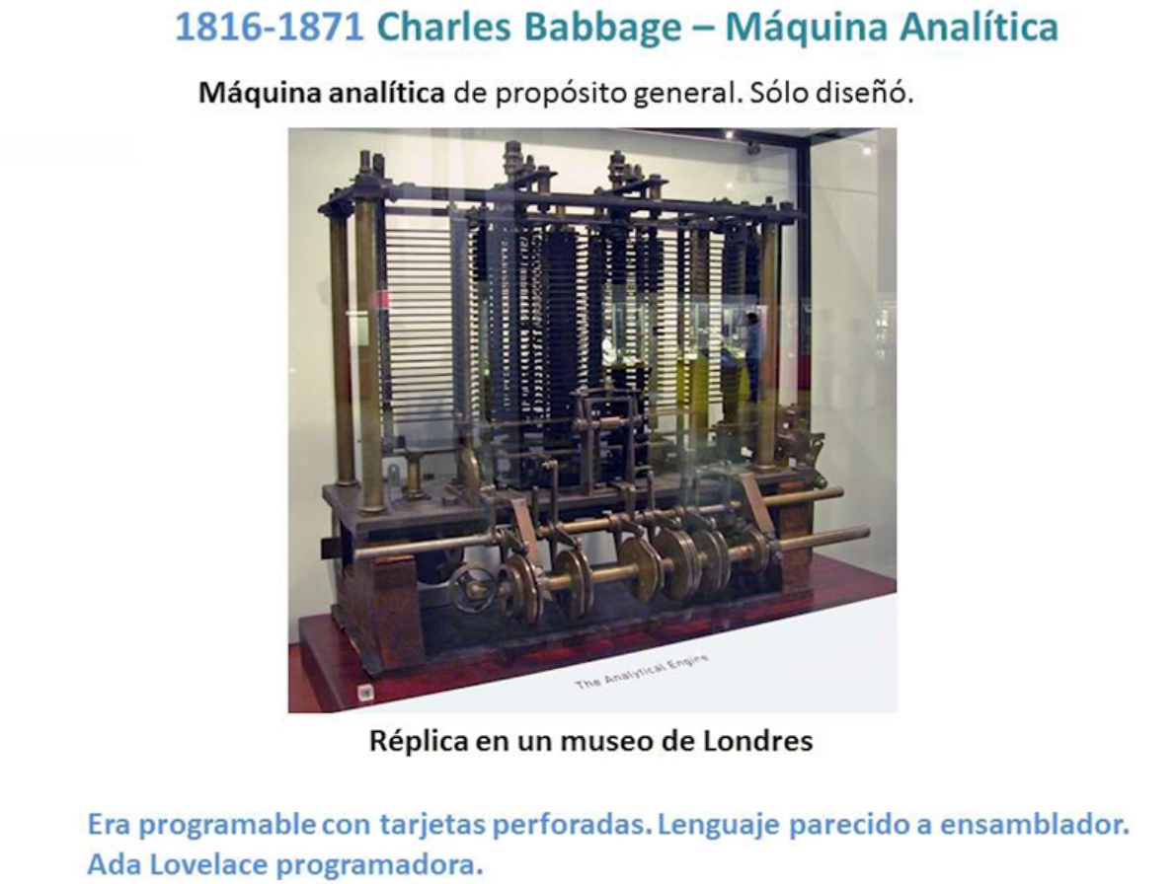
HISTORIA
https://www.youtube.com/watch?v=iUDB54j8kPE

Slide 5
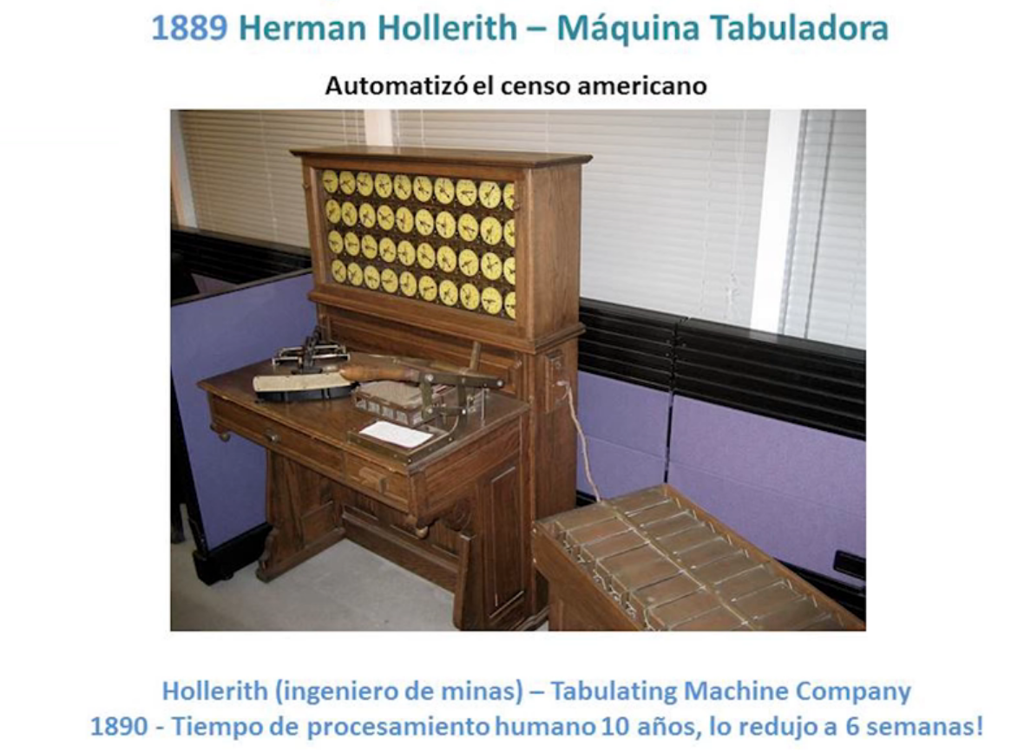
HISTORIA

Slide 6
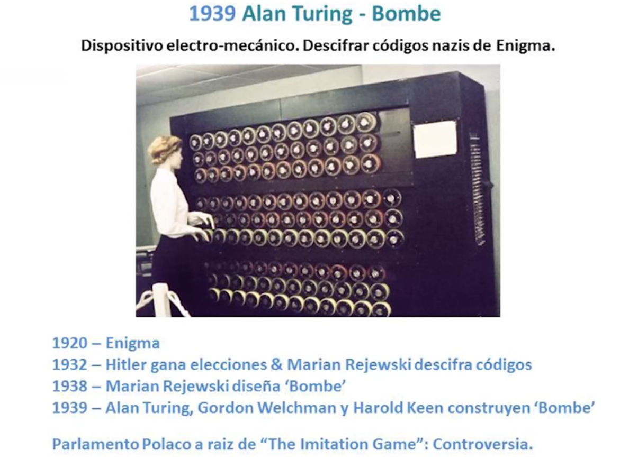
HISTORIA
¿Como Funciona el Enigma?
https://www.youtube.com/watch?v=ybkkiGtJmkM

Slide 7

Video: ¿Puede pensar una máquina? El test de Turing

Slide 8

Video: ARGUMENTO de la HABITACIÓN CHINA
https://www.youtube.com/watch?v=CFKxqrFvYNw

Slide 9
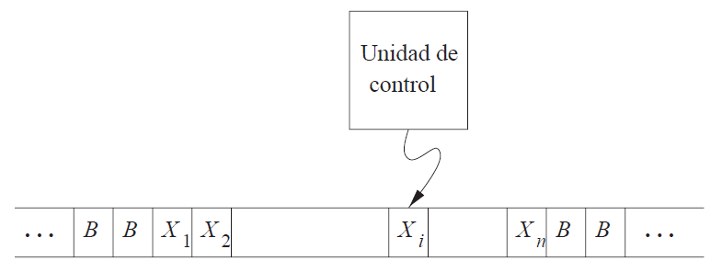
MÁQUINA DE TURING
Es un modelo simplificado de una máquina teórica que permite realizar modelos lógicos similares a un autómata de pila.
Básicamente, este dispositivo es un autómata finito que dispone teóricamente de una única cinta de longitud infinita en la que se pueden leer y escribir símbolos de un lenguaje.

Slide 10
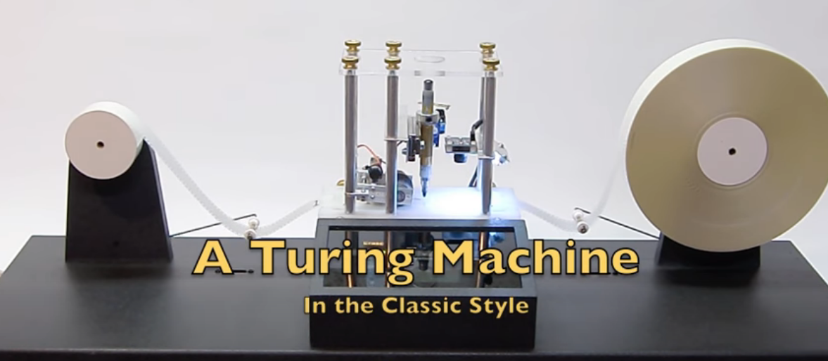
MAQUINA DE TURING

Slide 11
MÁQUINA DE TURING
Los movimientos de la máquina de Turing están en función del estado de la unidad de control (Autómata finito) y el símbolo de cinta al que señala el cabezal de lectura.
En un movimiento, la máquina de Turing:
Cambiará de estado. El siguiente estado puede ser opcionalmente el mismo que el estado actual.
Escribirá un símbolo de cinta en la casilla que señala la cabeza. Este símbolo de cinta reemplaza a cualquier símbolo que estuviera anteriormente en dicha casilla. Opcionalmente, el símbolo escrito puede ser el mismo que el que ya se encontraba allí.
Moverá la cabeza de la cinta en forma obligatoria hacia la izquierda o hacia la derecha.

Slide 12

DEFINICIÓN FORMAL DE LA MÁQUINA DE TURING
Q Conjunto finito de estados de la unidad de control.
Σ Alfabeto de símbolos de entrada.
Γ Conjunto de símbolos de cinta; Σ siempre es un subconjunto de Γ.
δ Función de transición. δ (q,X) => (p,Y,D)
donde:
q es un estado del AF y X es un símbolo de la cinta.
p es el siguiente estado del AF.
Y es el símbolo de Γ que se escribe en la casilla que señala el cabezal y que sustituye a cualquier símbolo que se encuentra en ella.
D es una dirección y puede ser L, R ó E, lo que nos indica la dirección en que la cabeza se mueve, “izquierda” (L), “derecha” (R), o “igual” (E).
q₀ Estado inicial del AF (Unidad de Control).
B Símbolo espacio en blanco. Este símbolo pertenece a Γ pero no a Σ; es decir, no es un símbolo de entrada.
B aparece inicialmente en todas las casillas excepto en aquéllas que se almacenan los símbolos de la entrada.
F Conjunto de los estados finales o de aceptación, un subconjunto de Q.

Slide 13
Ejemplo 1 : de MÁQUINA DE TURING
Donde:
Q = {q₀,q_{f}}
Σ = {0,1}
Г = {0,1,X,B}
F = {q_{f}}
δ | 0 | 1 | B
→q₀ | (q₀,X,R) | (q₀,X,R) | (q_{f},B,E)
* q_{f}
δ(q₀,0)=(q₀,X,R)
δ(q₀,1)=(q₀,X,R)
δ(q₀,B)=(q_{f},B,E)
Tabla de transición de la MT
1/XR
0/XR
Si el cabezal se encuentra en q₀ y el símbolo leído es un 0, la MT escribe una X en la cinta y permanece en el estado q_{0,} luego el cabezal se mueve por la cinta a la derecha (R). La acción es la misma si recibe un 1 y si recibe el símbolo B, la máquina cambia al estado q_{f} .
q₀
B/BE
q_{f}
En este ejemplo, la MT siempre avanza hacia la derecha a lo largo de la cadena de entrada, escribiendo X a su paso, por lo que en el momento que la máquina se para la cinta contendrá tantos Xs como el número total de caracteres que tenia la entrada inicial

Slide 14


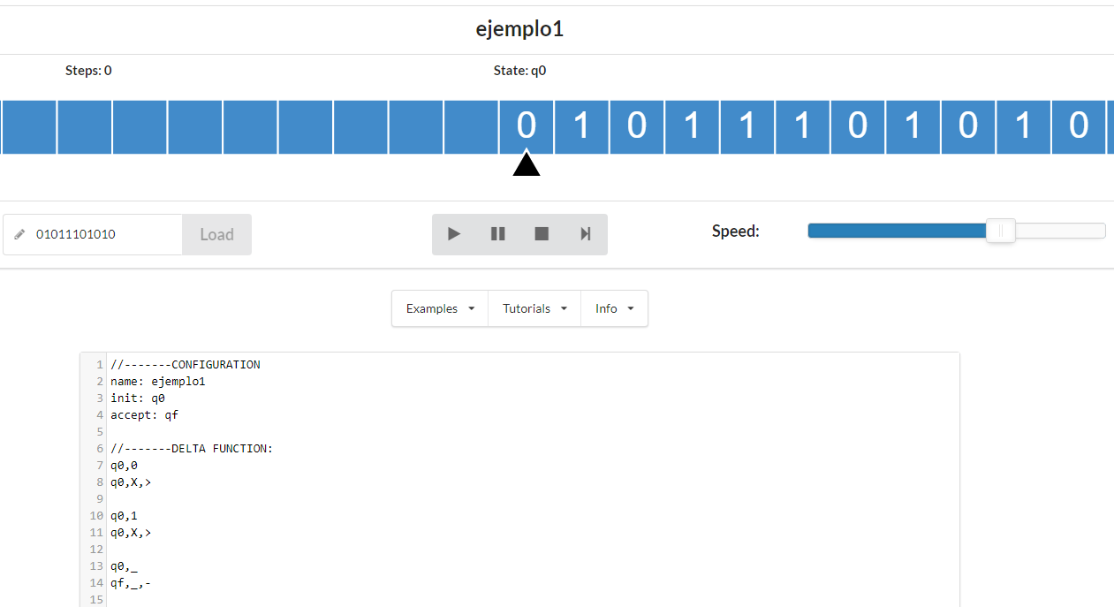
Ejemplo 1 : de MÁQUINA DE TURING
//-------CONFIGURATION
name: ejemplo1
init: q0
accept: qf
//-------DELTA FUNCTION:
q0,0
q0,X,>
q0,1
q0,X,>
q0,_
qf,_,-
1/XR
0/XR
q₀
B/BE
q_{f}

Slide 15
Ejemplo 2 : MÁQUINA DE TURING
Probamos si la cadena: 1011 es aceptada por la MT
. . .
B
0
1
B
. . .
B
1
1
B
B
δ | 0 | 1 | B
→q₀ | (q₀,0,R) | (q₁,1,R) | (q_{f},0,E)
q₁ | (q₁,0,R) | (q₀,1,R) | (q_{f},1,E)
* q_{f}
q₀
Donde:
Q = {q₀,q₁,q_{f}}
Σ = {0,1}
Г = {0,1,B}
F = {qf}
. . .
. . .
B
B
1
0
1
1
B
B
B
q₁
. . .
B
0
1
B
. . .
B
1
1
B
B
q₁
0/0R
. . .
. . .
0/0R
B
B
1
0
1
1
B
B
B
1/1R
q₀
q₁
. . .
q₀
. . .
B
B
1
0
1
1
B
B
B
1/1R
B/1E
q₁
q_{f}
. . .
B
0
1
B
. . .
B
1
1
1
B
B/0E
q_{F}

Slide 16
Ejemplo 2 : Diagrama de transición
0/0R
0/0R
1/1R
Donde:
Q = {q₀,q₁,q_{f}}
Σ = {0,1}
Г = {0,1,B}
F = {q_{f}}
δ | 0 | 1 | B
→q₀ | (q₀,0,R) | (q₁,1,R) | (q_{f},0,E)
q₁ | (q₁,0,R) | (q₀,1,R) | (q_{f},1,E)
* q_{f}
q₁
q₀
1/1R
B/1E
q_{f}
B/0E
0R
0R
Simplificación de etiquetas:
Cuando la dirección del movimiento es E, podrá omitirse la letra E
Cuando el símbolo escrito en la cinta es igual al leído, se omite el escrito
1R
q₁
q₀
1R
B/1
q_{f}
B/0

Slide 17
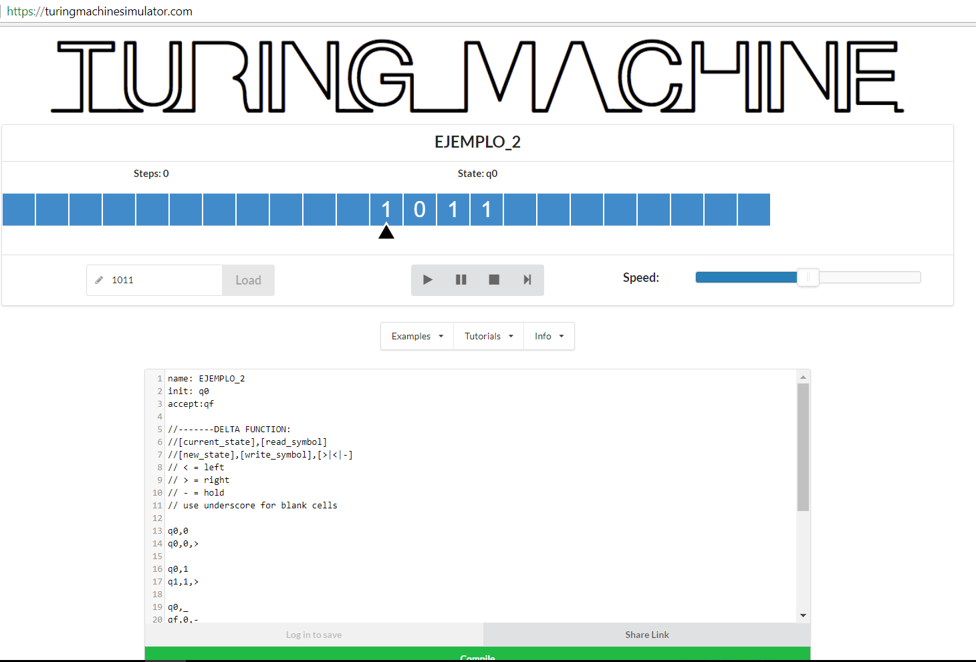
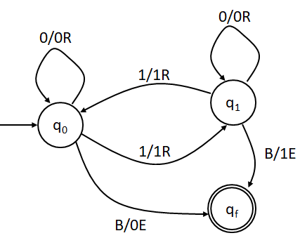
name: EJEMPLO_2
init: q0
accept:qf
//-------DELTA FUNCTION:
//[current_state],[read_symbol]
//[new_state],[write_symbol],[>|<|-]
// < = left
// > = right
// - = hold
// use underscore for blank cells
q0,0
q0,0,>
q0,1
q1,1,>
q0,_
qf,0,-
q1,0
q1,0,>
q1,1
q0,1,>
q1,_
qf,1,-
Ejemplo 2: Uso de Simulador de Máquina de Turing
(https://turingmachinesimulator.com/)

Slide 18
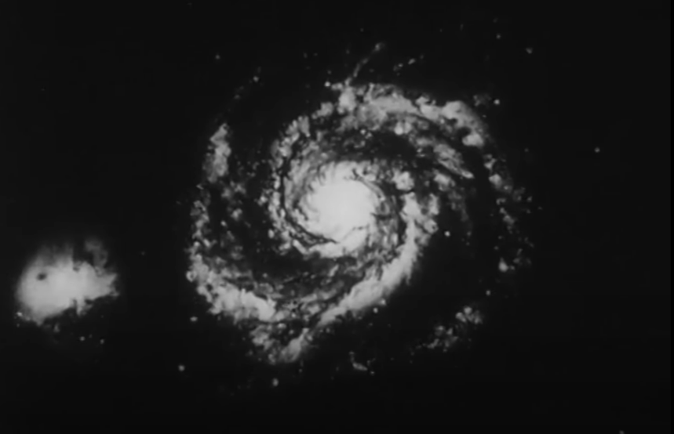
Turing machines explained visually
https://www.youtube.com/watch?v=-ZS_zFg4w5k

Slide 19


